Slide 1
专题讲座七 用数形结合的思想探究
化学平衡图像

Slide 2
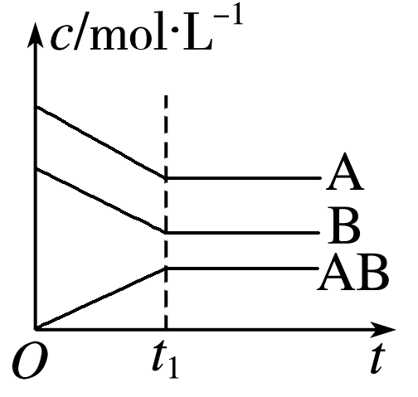
一、传统图像的分类突破
1．图像类型
(1)浓度—时间
如A(g)＋B(g) AB(g)

Slide 3
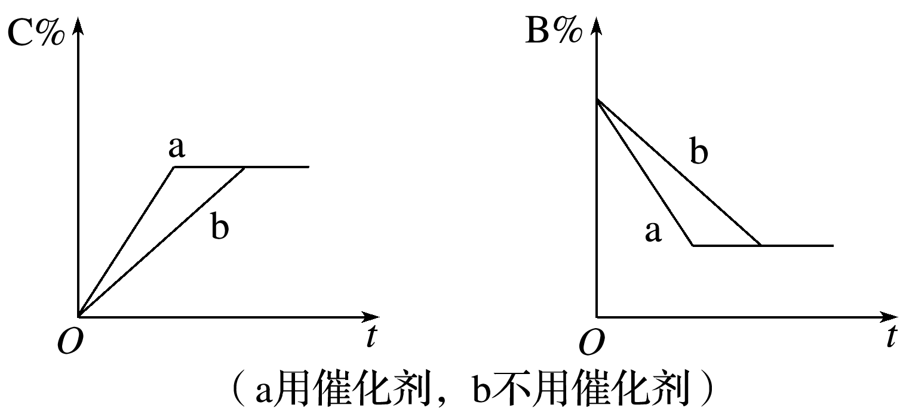
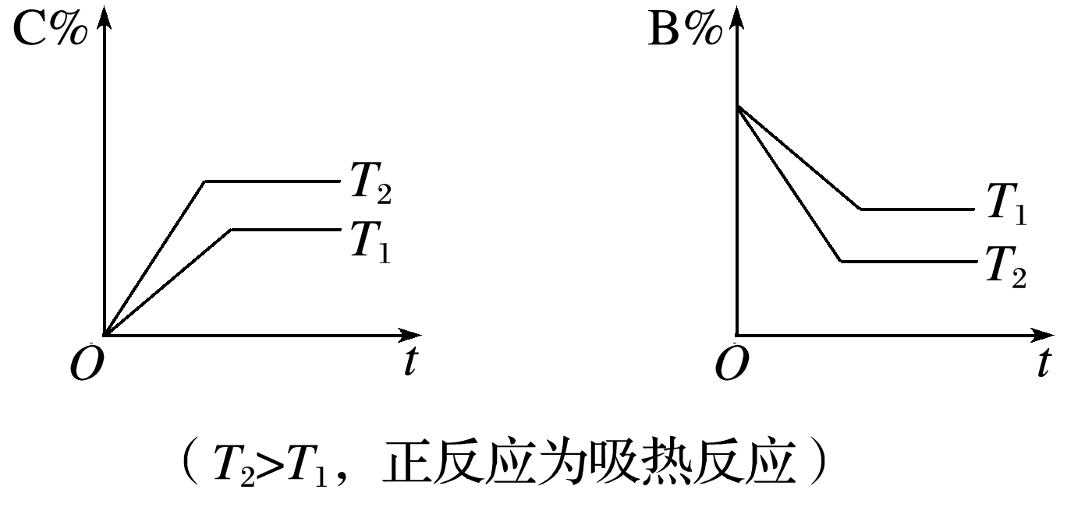
(2)含量—时间—温度(压强)
(C%指产物的质量分数，B%指某反应物的质量分数)

Slide 4
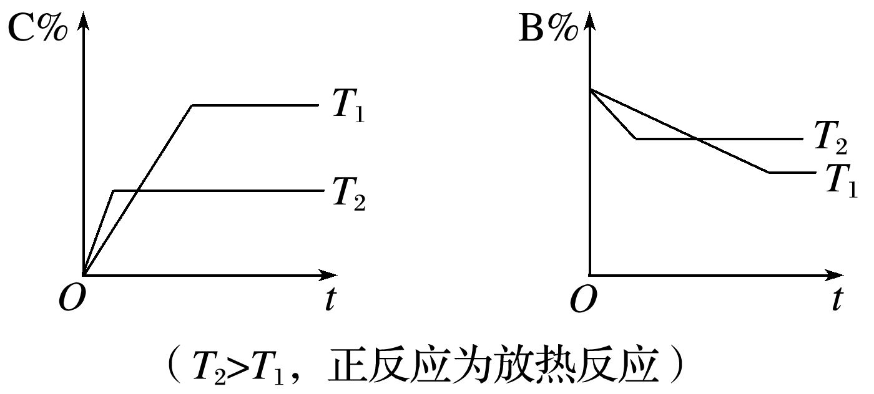
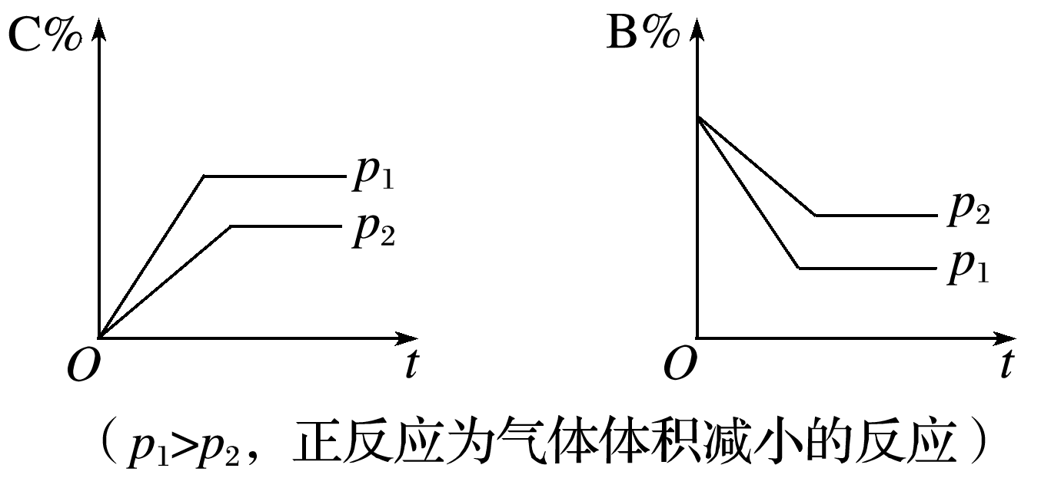
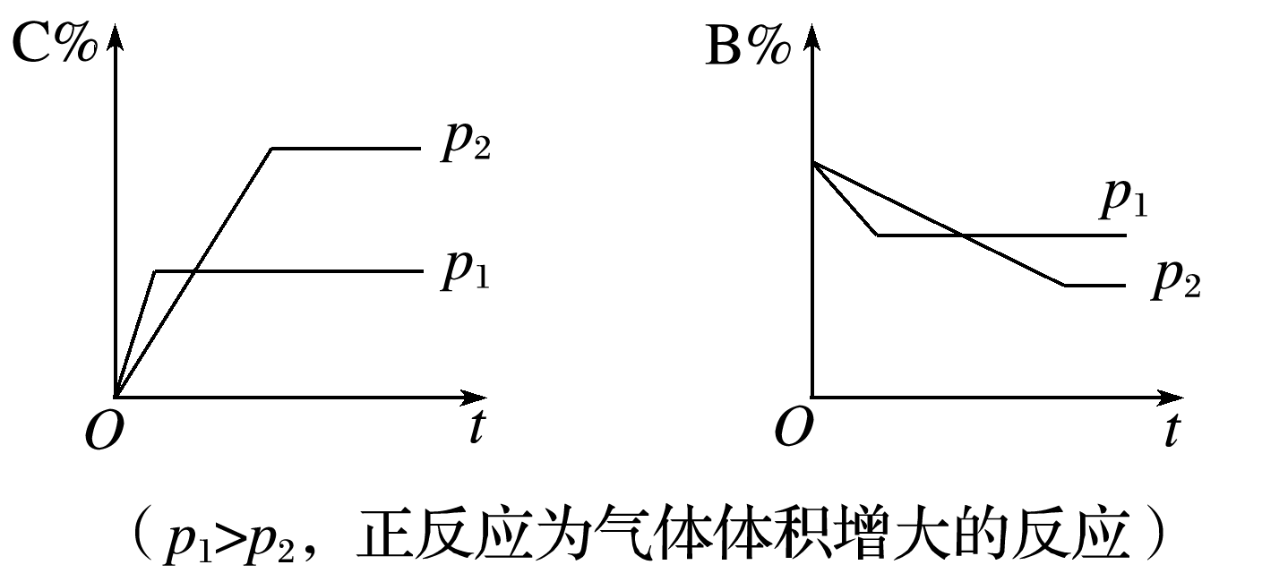

Slide 5
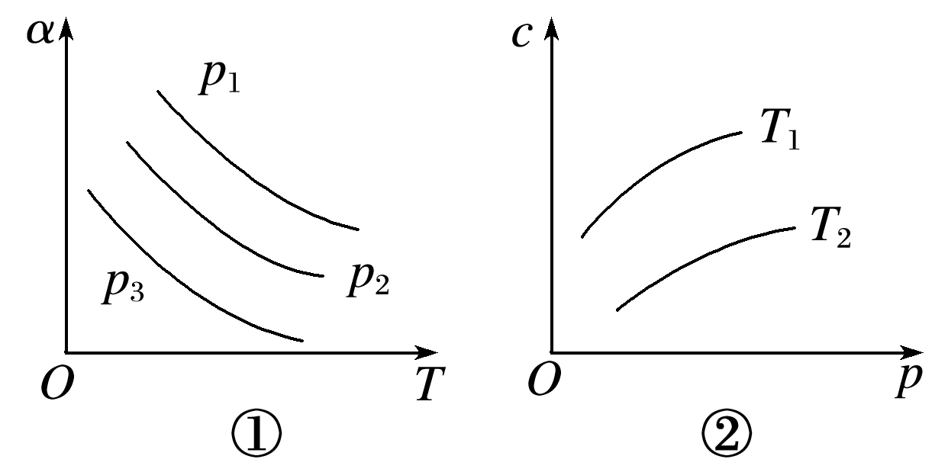
(3)恒压(或恒温)线
(c表示反应物的平衡浓度，α表示反应物的转化率)
图①，若p₁>p₂>p₃，则正反应为气体体积 的反应，ΔH 0；
图②，若T₁>T₂，则正反应为 反应。
减小
<
放热
答案

Slide 6
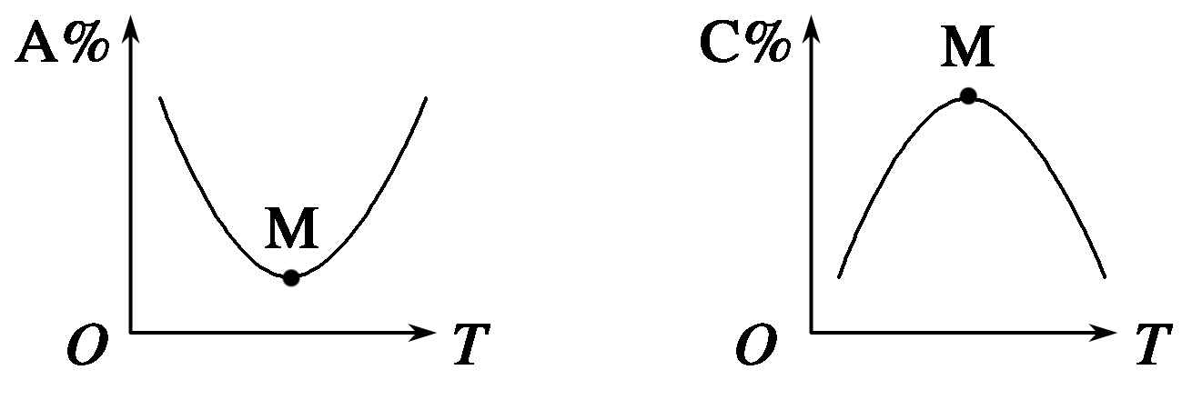
(4)几种特殊图像
①对于化学反应mA(g)＋nB(g)pC(g)＋qD(g)，M点前，表示从反应物开始，v_{正}>v_{逆}；M点为刚达到平衡点(如下图)；M点后为平衡受温度的影响情况，即升温，A的百分含量增加或C的百分含量减少，平衡左移，故正反应ΔH<0。

Slide 7
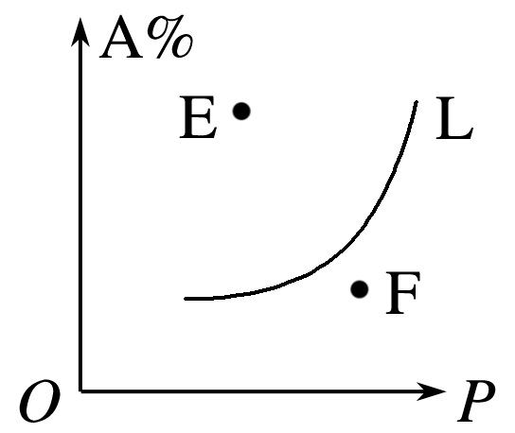
②对于化学反应mA(g)＋nB(g) pC(g)＋qD(g)，L线上所有的点都是平衡点(如下图)。L线的左上方(E点)，A的百分含量大于此压强时平衡体系的A的百分含量，所以，E点v_{正}>v_{逆}；则L线的右下方(F点)，v_{正}<v_{逆}。

Slide 8
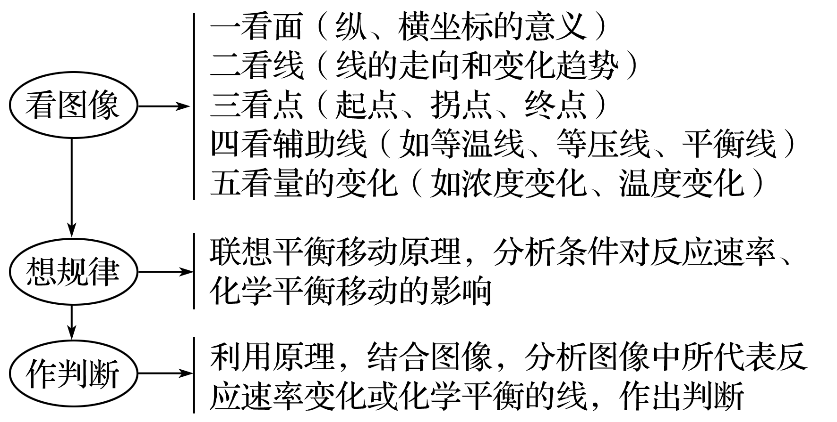
2．解题步骤

Slide 9
3．解题技巧
(1)先拐先平
在含量(转化率)—时间曲线中，先出现拐点的先达到平衡，说明该曲线反应速率快，表示温度较高、有催化剂、压强较大等。
(2)定一议二
当图像中有三个量时，先确定一个量不变，再讨论另外两个量的关系，有时还需要作辅助线。

Slide 10
(3)三步分析法
一看反应速率是增大还是减小；二看v_{正}、v_{逆}的相对大小；三看化学平衡移动的方向。

Slide 11
二、新型图像的探究应用
新型图像往往根据实际工业生产，结合图像，分析投料比、转化率、产率的变化。此类题目信息量较大，能充分考查学生读图、提取信息、解决问题的能力，在新课标高考中受到命题者的青睐。
1.转化率—投料比—温度图像
例1 将燃煤废气中的CO₂转化为甲醚的反应原理为

Slide 12
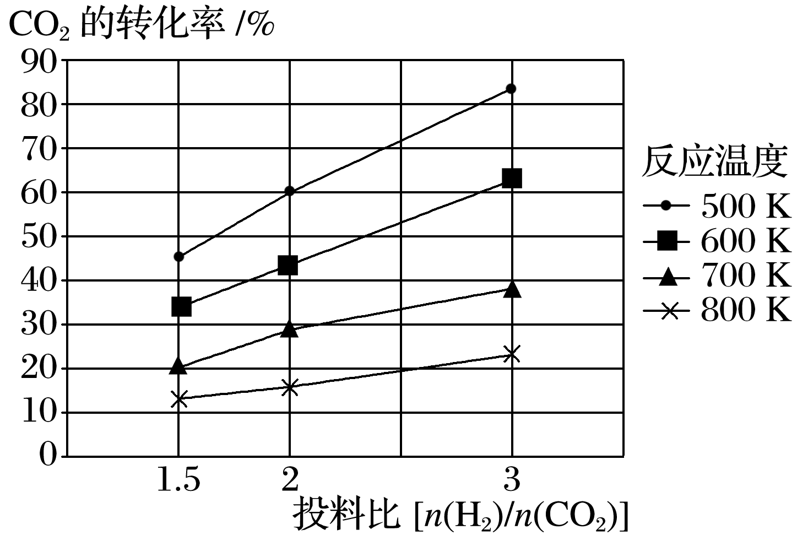
已知在压强为a MPa下，该反应在不同温度、
不同投料比时，CO₂的转化率见右图：
此反应为_____ (填“放热”或“吸热”)；
若温度不变，提高投料比[n(H₂)/n(CO₂)]，则K
将_____ (填“增大”、“减小”或“不变”)。
解析 当投料比一定时，温度越高，CO₂的转化率越低，所以升温，平衡左移，正反应为放热反应。平衡常数只与温度有关，不随投料比的变化而变化。
放热
不变
解析答案

Slide 13
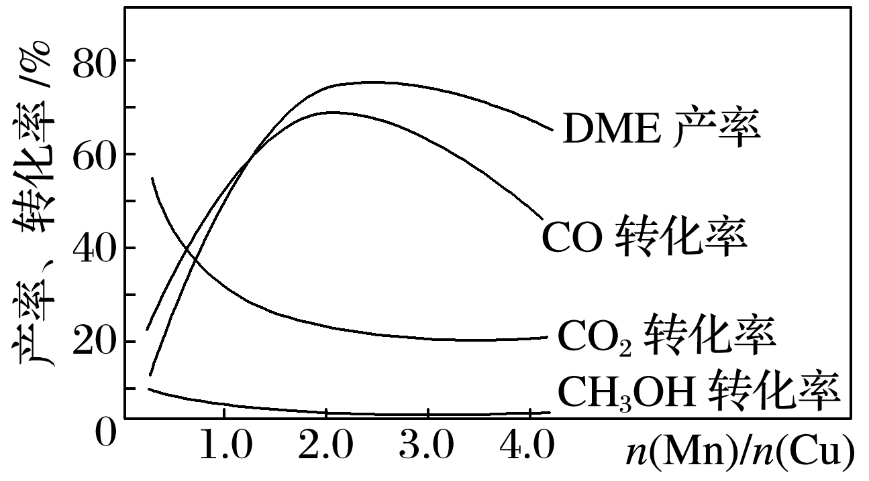
2.根据图像判断投料比
例2 采用一种新型的催化剂(主要成分是Cu—Mn合金)，利用CO和H₂制备二甲醚(DME)。
测得反应体系中各物质的产率或转化率与催化剂的关系如图所示。
2.0
则催化剂中n(Mn)/n(Cu)约为__ 时最有利于二甲醚的合成。
解析 由图可知当催化剂中n(Mn)/n(Cu)约为2.0时，CO的转化率最大，生成的二甲醚最多。
解析答案

Slide 14
3.废物回收及污染处理图像
例3 (1)一定条件下，用Fe₂O₃、NiO或Cr₂O₃作催化剂对燃煤烟气回收。反应为
①其他条件相同、催化剂不同，SO₂的转化率随反应温度的变化如图1，Fe₂O₃和NiO作催化剂均能使SO₂的转化率达到最高，不考虑催化剂价格因素，选择Fe₂O₃的主要优点是：________________________________________________________________________。
Fe₂O₃作催化剂时，在相对较低温度可获得较高的SO₂转化率，从而节约能源
答案

Slide 15
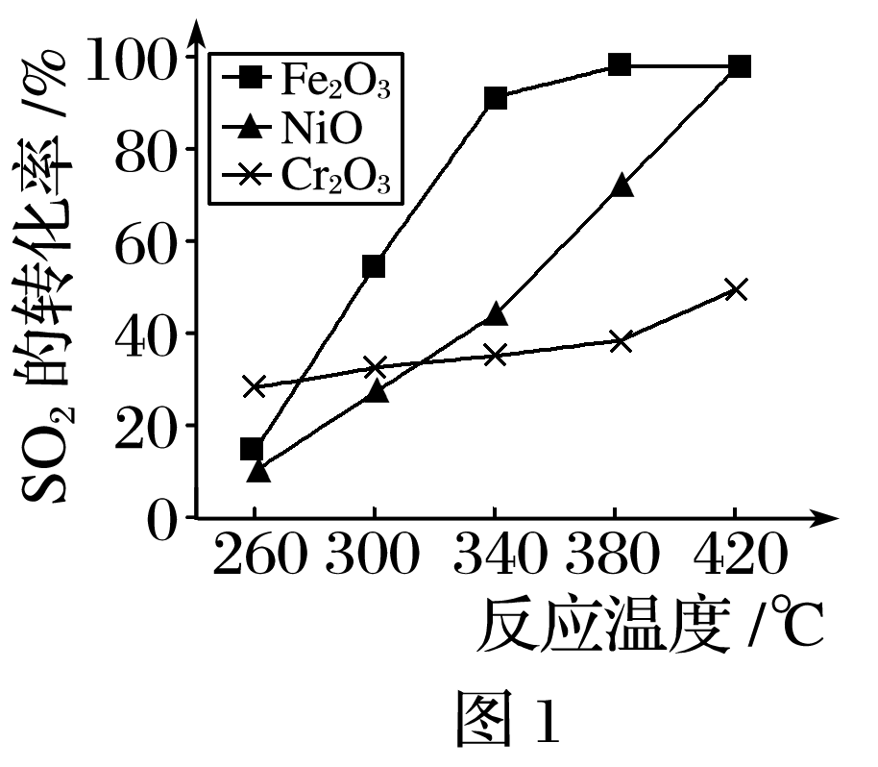
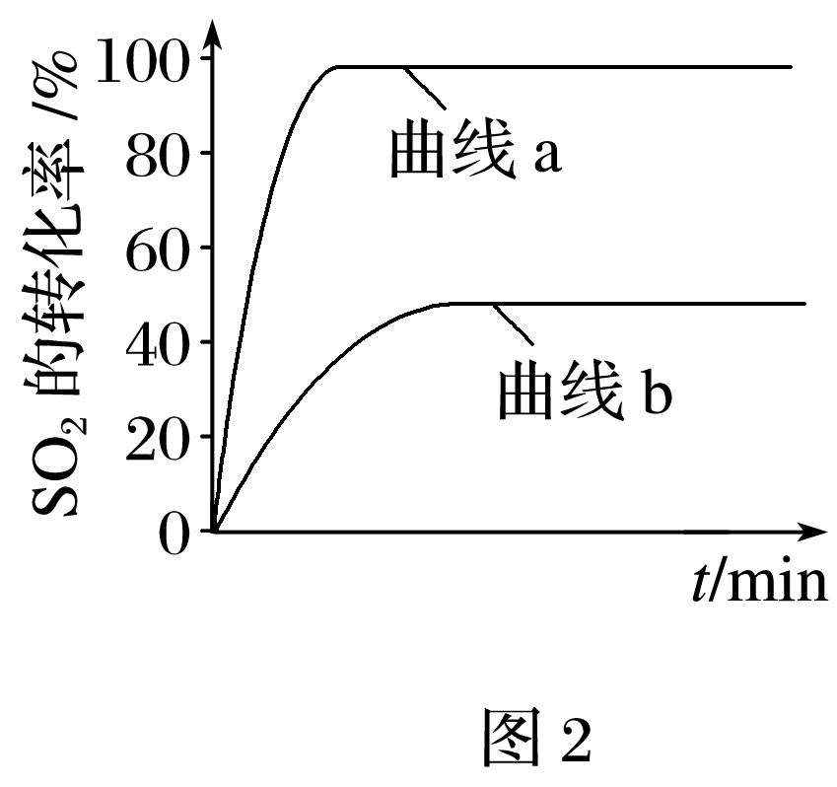
②某科研小组用Fe₂O₃作催化剂。在380 ℃时，分别研究了[n(CO)∶n(SO₂)]为1∶1、3∶1时SO₂转化率的变化情况(图2)。则图2中表示n(CO)∶n(SO₂)＝3∶1的变化曲线为__。
a
答案

Slide 16
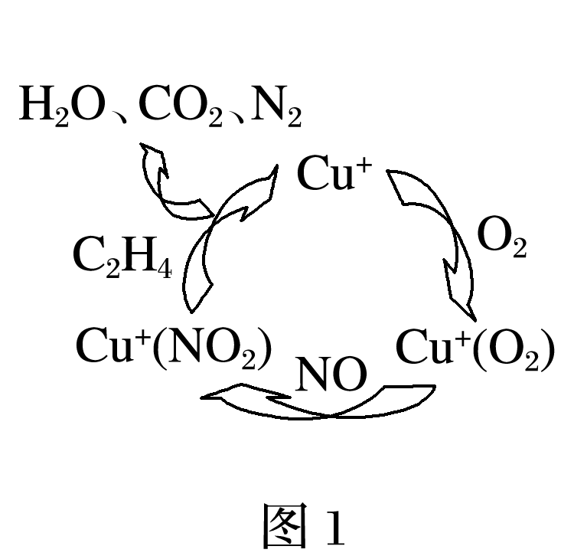
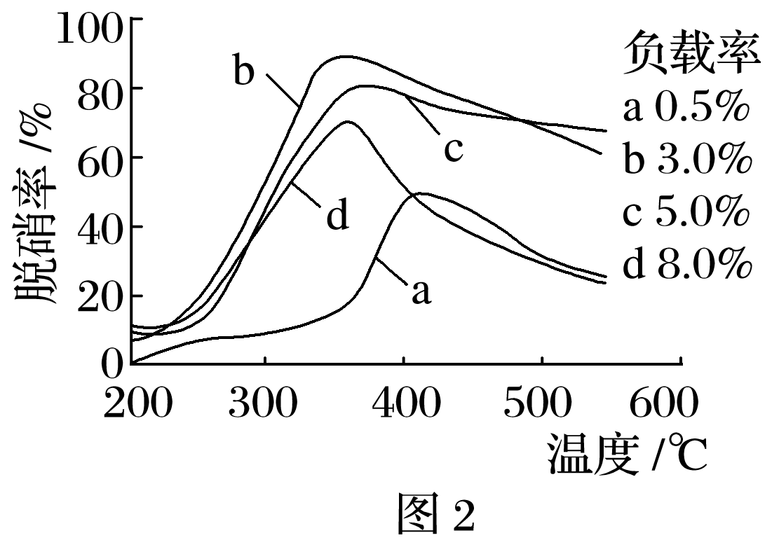
(2)目前，科学家正在研究一种以乙烯作为还原剂的脱硝(NO)原理，其脱硝机理示意图如下图1，脱硝率与温度、负载率(分子筛中催化剂的质量分数)的关系如图2所示。

Slide 17
①写出该脱硝原理总反应的化学方程式：
______________________________________。
②为达到最佳脱硝效果，应采取的条件是_________________。
350 ℃、负载率3%
答案

Slide 18
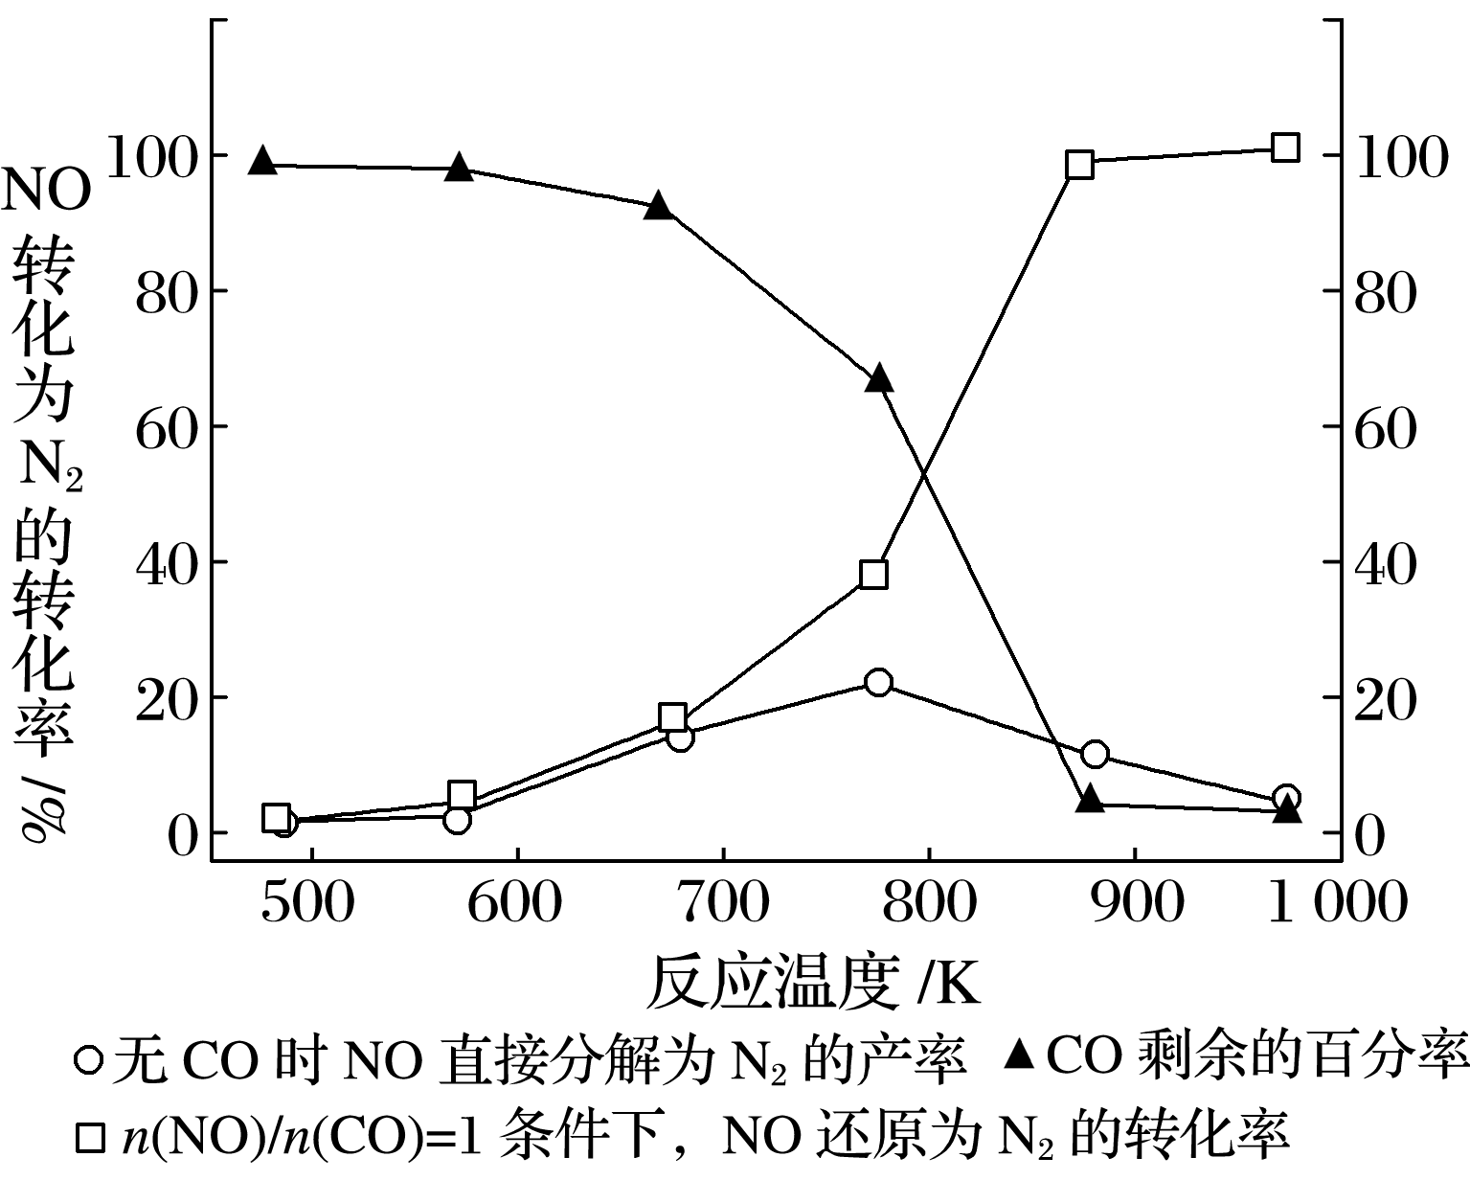
(3)汽车使用乙醇汽油并不能减少NO_{x}的排放，这使NO_{x}的有效消除成为环保领域的重要课题。某研究小组在实验室以Ag－ZSM－5为催化剂，测得NO转化为N₂的转化率随温度变化情况如图所示。
若不使用CO，温度超过775 K，发现NO的分解率降低，其可能的原因是___________________________
；在n(NO)/n(CO)＝1的条件下，应控制的最佳温度在________左右。
NO分解反应是放热反应，
升高温度不利于反应进行
870 K
答案

Slide 19
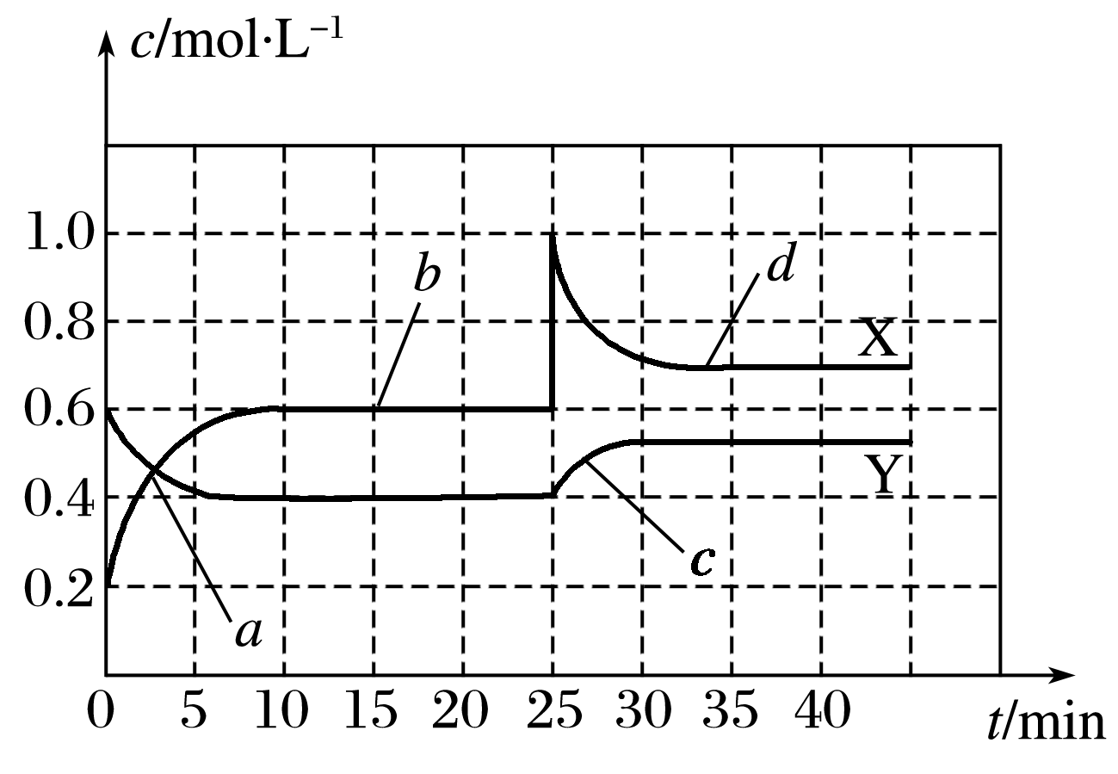
1
2
3
4
5
6
7
8
9
10
11
12
题组一 浓度—时间图像
1．已知NO₂和N₂O₄可以相互转化：2NO₂(g)N₂O₄(g)(正反应为放热反应)。现将一定量NO₂和N₂O₄的混合气体通入体积为1 L的恒温密闭容器中，反应物浓度随时间变化关系如图所示，回答下列问题：

Slide 20
1
2
3
4
5
6
7
8
9
10
11
12
(1)图中共有两条曲线X和Y，其中曲线______表示NO₂浓度随时间的变化；a、b、c、d四个点中，表示化学反应处于平衡状态的点是________。
解析 曲线X在0～10 min达到平衡时浓度变化了0.4 mol·L^{－1}，而曲线Y在0～10 min达到平衡时变化了0.2 mol·L^{－1}，所以可得X曲线为NO₂的浓度变化曲线；达到平衡时浓度不再随时间而发生变化，所以b、d点均表示反应已达到平衡状态。
X
bd
解析答案

Slide 21
1
2
3
4
5
6
7
8
9
10
11
12
(2)前10 min内用NO₂表示的化学反应速率v(NO₂)＝_____mol·L^{－1}·min^{－1}；反应进行至25 min时，曲线发生变化的原因是______________________________。
解析 NO₂在0～10 min达到平衡时浓度变化了0.4 mol·L^{－1}，所以用NO₂表示的反应速率为0.04 mol·L^{－1}·min^{－1}；而在25 min时，NO₂的浓度由0.6 mol·L^{－1}突变为1.0 mol·L^{－1}，而N₂O₄的浓度在25 min时没有发生改变，所以可得此时改变的条件是向容器中加入了0.4 mol NO₂。
0.04
加入了0.4 mol NO₂(或加入了NO₂)
解析答案

Slide 22
1
2
3
4
5
6
7
8
9
10
11
12
(3)若要达到与最后相同的化学平衡状态，在25 min时还可以采取的措施是________。
A．加入催化剂 B．缩小容器体积
C．升高温度 D．加入一定量的N₂O₄
解析 加入NO₂后平衡正向移动，所以若要达到与最后相同的化学平衡状态，还可通过增大压强(缩小容器体积)，使平衡也同样正向移动；或者采取降低温度的方法，使平衡正向移动；也可以向容器中充入一定量N₂O₄，因为这样相当于增大容器中气体的压强，使得NO₂的转化率提高，即达到与最后的平衡相同的平衡状态。
BD
解析答案

Slide 23
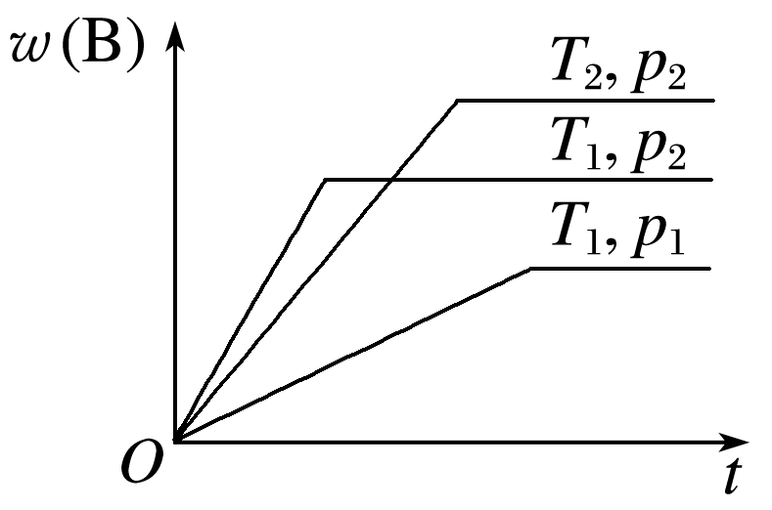
1
2
3
4
5
6
7
8
9
10
11
12
题组二 含量(转化率)—时间—温度(压强)图像
2．密闭容器中进行的可逆反应：aA(g)＋bB(g)  cC(g)在不同温度(T₁和T₂)及压强(p₁和p₂)下，混合气体中B的质量分数w(B)与反应时间(t)的关系如图所示。下列判断正确的是( )
A．T₁<T₂，p₁<p₂，a＋b>c，正反应为吸热反应
B．T₁>T₂，p₁<p₂，a＋b<c，正反应为吸热反应
C．T₁<T₂，p₁>p₂，a＋b<c，正反应为吸热反应
D．T₁>T₂，p₁>p₂，a＋b>c，正反应为放热反应
解析答案

Slide 24
1
2
3
4
5
6
7
8
9
10
11
12
解析 当图像中有三个变量时，先确定一个量不变，再讨论另外两个量的关系，这叫做“定一议二”。解答该题要综合运用“定一议二”和“先拐先平”的原则。由(T₁，p₁)和(T₁，p₂)两条曲线可以看出：①温度相同(T₁)，但压强为p₂时达到平衡所需的时间短，即反应速率大，所以p₂>p₁；②压强较大(即压强为p₂)时对应的w(B)较大，说明增大压强平衡逆向移动，则a＋b<c。由(T₁，p₂)和(T₂、p₂)两条曲线可以看出：①压强相同(p₂)，但温度为T₁时达到平衡所需的时间短，即反应速率大，所以T₁>T₂；②温度较高(即温度为T₁)时对应的w(B)较小，说明升高温度平衡正向移动，故正反应为吸热反应。
答案 B

Slide 25
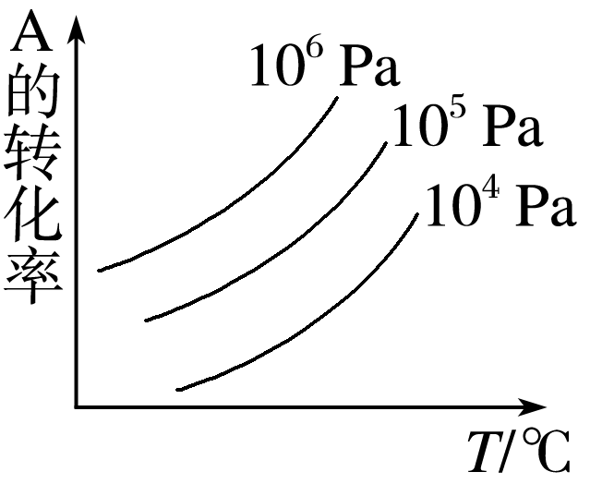
1
2
3
4
5
6
7
8
9
10
11
12
题组三 恒温线(或恒压线)图像
3.有一化学平衡mA(g)＋nB(g)pC(g)＋qD(g)，如图表示的是A的转化率与压强、温度的关系。下列叙述正确的是( )
A．正反应是放热反应；m＋n>p＋q
B．正反应是吸热反应；m＋n<p＋q
C．正反应是放热反应；m＋n<p＋q
D．正反应是吸热反应；m＋n>p＋q
解析答案

Slide 26
1
2
3
4
5
6
7
8
9
10
11
12
解析 图像中有三个量，应定一个量来分别讨论另外两个量之间的关系。定压强，讨论T与A的转化率的关系：同一压强下，温度越高，A的转化率越高，说明正反应是吸热反应；定温度，讨论压强与A的转化率的关系：同一温度下，压强越大，A的转化率越高，说明正反应是气体体积缩小的反应，即m＋n>p＋q。
答案 D

Slide 27
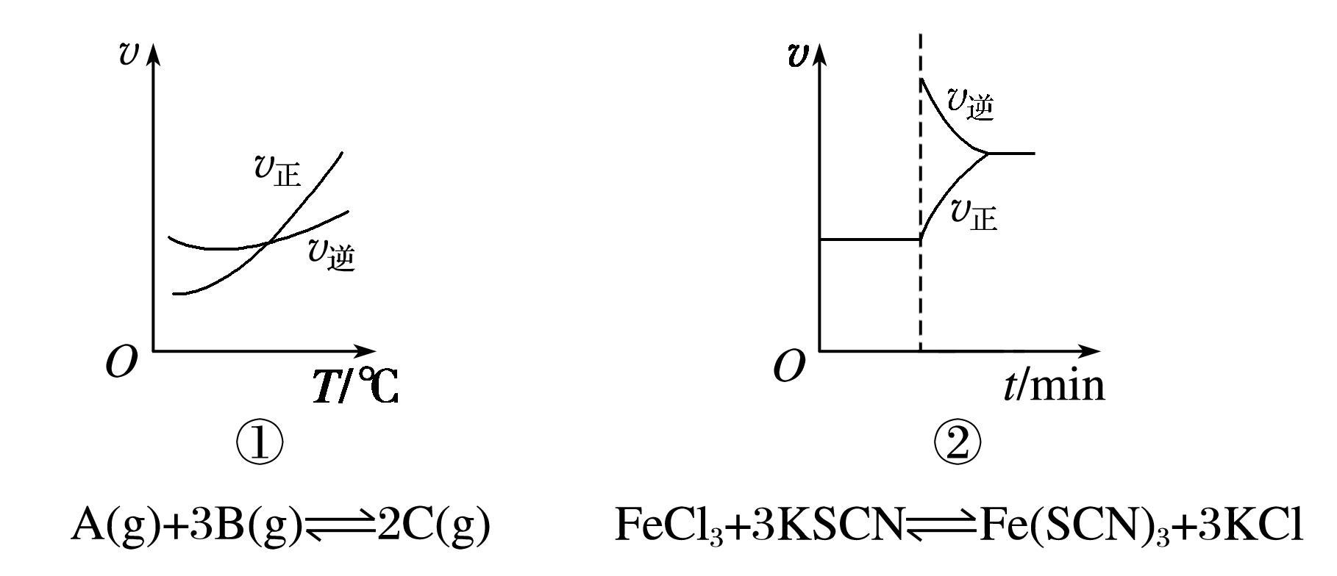
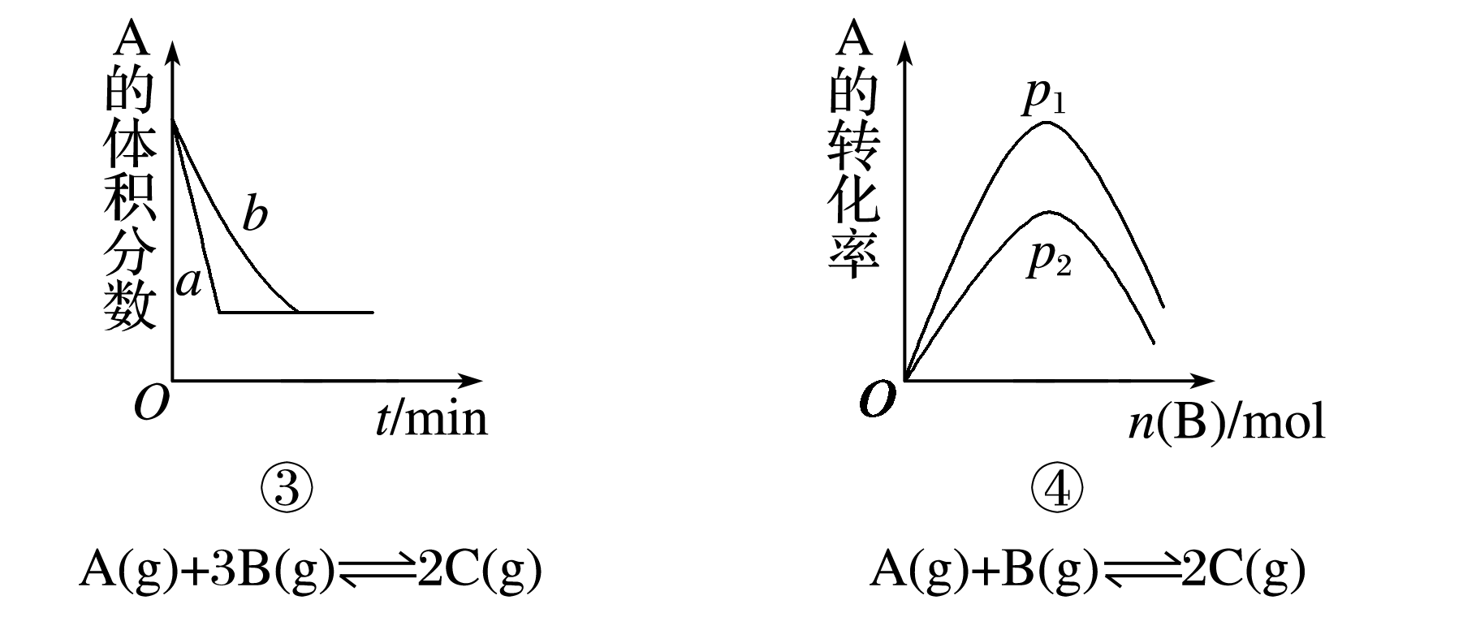
1
2
3
4
5
6
7
8
9
10
11
12
题组四 速率、平衡综合图像
4．下面是某化学研究小组探究外界条件对化学反应速率和化学平衡影响的图像，其中图像和实验结论表达均正确的是( )

Slide 28
1
2
3
4
5
6
7
8
9
10
11
12
A．①是其他条件一定时，反应速率随温度变化的图像，正反应
ΔH<0
B．②是在平衡体系的溶液中溶入少量KCl晶体后化学反应速率随时
间变化的图像
C．③是在有无催化剂存在下建立的平衡过程图像，a是使用催化剂
时的曲线
D．④是一定条件下，向含有一定量A的容器中逐渐加入B时的图像，
压强p₁>p₂
解析答案

Slide 29
1
2
3
4
5
6
7
8
9
10
11
12
解析 根据图像①，升高温度，平衡正向移动，正反应ΔH>0，A错；
②反应实质是Fe^{3＋}＋3SCN－Fe(SCN)₃，K＋和Cl－不参加化学反应，KCl浓度增大不影响化学平衡，B错；
③使用催化剂，反应速率加快，先达到平衡，C正确；
④此反应为反应前后气体物质的量不变的化学反应，改变压强不影响平衡状态，即不影响A的转化率，且由于不断加入B，A的转化率增大，D错。
答案 C

Slide 30
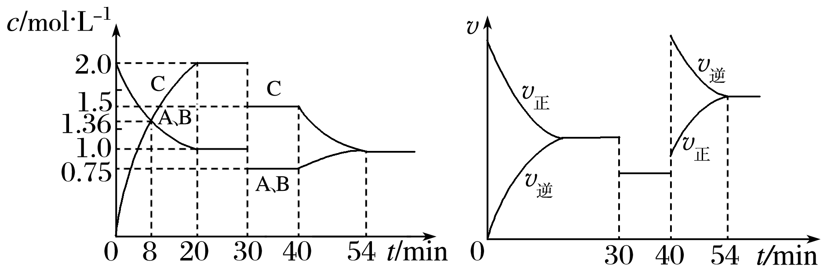
1
2
3
4
5
6
7
8
9
10
11
12
5．某密闭容器中充入等物质的量的A和B，一定温度下发生反应A(g)＋xB(g)2C(g)，达到平衡后，在不同的时间段，分别改变影响反应的一个条件，测得容器中物质的物质的量浓度、反应速率分别随时间的变化如下图所示：

Slide 31
1
2
3
4
5
6
7
8
9
10
11
12
下列说法中正确的是( )
A．30～40 min间该反应使用了催化剂
B．反应方程式中的x＝1，正反应为吸热反应
C．30 min时降低温度，40 min时升高温度
D．8 min前A的反应速率为0.08 mol·L^{－1}·min^{－1}
解析答案

Slide 32
1
2
3
4
5
6
7
8
9
10
11
12
解析 A项，若使用催化剂，则化学反应速率加快，A不正确；
由物质的量浓度—时间图像可知，A、B的浓度变化相同，故A、B的计量数相同，都为1，由反应速率—时间图像可知，30 min时改变的条件为减压，40 min时改变的条件为升温，且升高温度平衡向逆反应方向移动，则正反应为放热反应；8 min 前A的反应速率为(2.0 mol·L^{－1}－1.36 mol·L^{－1})/8 min＝0.08 mol·L^{－1}·min^{－1}。
答案 D

Slide 33
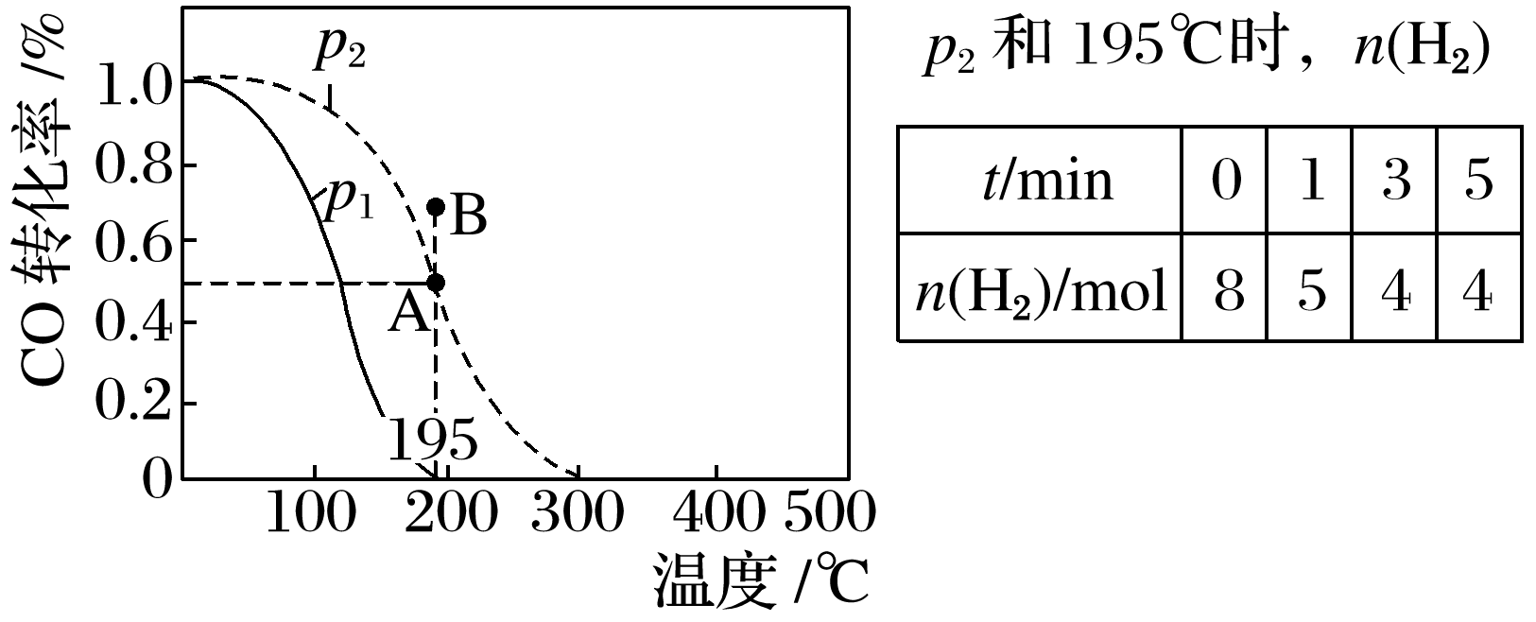
1
2
3
4
5
6
7
8
9
10
11
12
题组五 表格图像组合
6．在20 L的密闭容器中按物质的量之比1∶2充入CO和H₂，发生：CO(g)＋2H₂(g)CH₃OH(g) ΔH。测得CO的转化率随温度的变化及不同压强下CO的变化、p₂和195 ℃时n(H₂)随时间的变化结果如图表所示。下列说法正确的是( )

Slide 34
1
2
3
4
5
6
7
8
9
10
11
12
A．0～3 min，平均速率v(CH₃OH)＝0.8 mol·L^{－1}·min^{－1}
B．p₁＜p₂，ΔH>0
C．在p₂及195 ℃时，该反应的平衡常数为25
D．在B点时，v_{正}＞v_{逆}
解析答案

Slide 35
1
2
3
4
5
6
7
8
9
10
11
12
解析 A项，0～3 min Δn(H₂)＝4 mol，Δc(H₂)＝4 mol/20 L＝0.2 mol·L^{－1}，v(H₂)＝0.2 mol·L^{－1}/3 min ，则v(CH₃OH)＝0.033 mol·L^{－1}·min^{－1}，错误；
B项，由任意一条曲线知，随温度升高，CO转化率减小，故ΔH＜0，由于增大压强时，平衡右移，故p₁＜p₂，错误；
D项，从B到A点，CO转化率需减小，故v_{正}<v_{逆}，错误。
答案 C

Slide 36
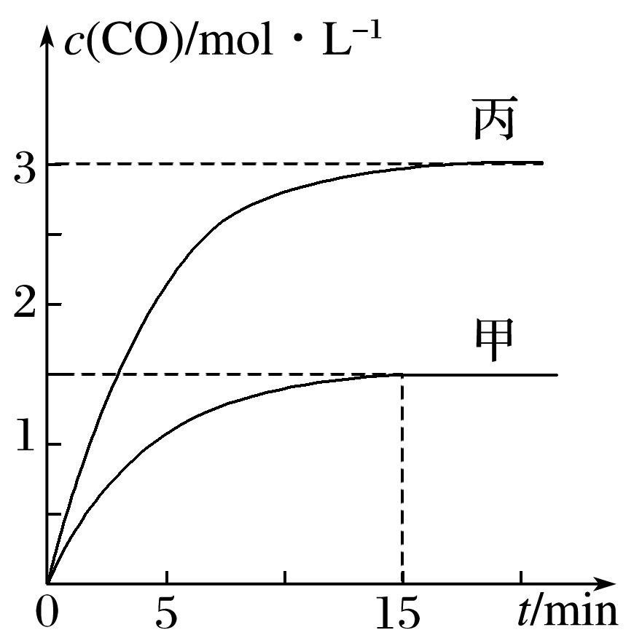
1
2
3
4
5
6
7
8
9
10
11
12
7．一定条件下存在反应C(s)＋H₂O(g)CO(g)＋H₂(g)：向甲、乙、丙三个恒容容器中加入一定量C和H₂O，各容器中温度、反应物的起始量如下表，反应过程中CO的物质的量浓度随时间变化如图所示。下列说法正确的是( )
容器 | 甲 | 乙 | 丙
容积 | 0.5 L | 0.5 L | V
温度 | T₁ ℃ | T₂ ℃ | T₁ ℃
起始量 | 2 mol C 1 mol H₂O | 1 mol CO 1 mol H₂ | 4 mol C 2 mol H₂O

Slide 37
1
2
3
4
5
6
7
8
9
10
11
12
A．甲容器中，反应在前15 min的平均速率v(H₂)＝0.1 mol·L^{－1}·min^{－1}
B．丙容器的体积V＞0.5 L
C．当温度为T₁ ℃时，反应的平衡常数K＝2.25
D．乙容器中，若平衡时n(H₂O)＝0.4 mol，则T₁<T₂
解析答案

Slide 38
1
2
3
4
5
6
7
8
9
10
11
12
解析 A项，甲容器中，反应在前15 min的平均速率v(CO)＝1.5 mol·L^{－1}
÷15 min＝0.1 mol·L^{－1}·min^{－1}，由于v(CO)＝v(H₂)，所以v(H₂)＝0.1 mol·L^{－1}·min^{－1}，正确；
B项，对于丙来说，反应温度与甲相同，开始加入的物质的物质的量是甲的2倍，达到平衡时各种物质的物质的量浓度也是甲的2倍，说明增大物质的浓度平衡没有发生移动。由于该反应是反应前后气体体积不等的反应，说明丙容器的体积V＝0.5 L，错误；

Slide 39
1
2
3
4
5
6
7
8
9
10
11
12
D项，对于乙容器中，若平衡时n(H₂O)＝0.4 mol，则c(H₂O)＝0.8 mol·L^{－1}，c(H₂)＝c(CO)＝1.2 mol·L^{－1}；
答案 A

Slide 40
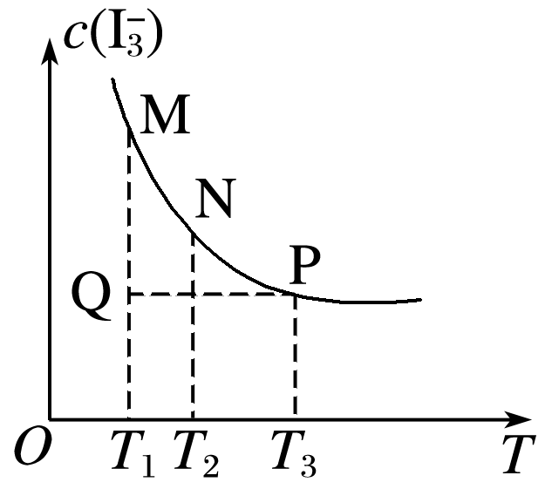
1
2
3
4
5
6
7
8
9
10
11
12
题组六 其他类图像
8．将I₂溶于KI溶液中，能配制成浓度较大的碘水，主要是发生了反应：I₂(aq)＋I－(aq)I (aq)。该平衡体系中，I 的物质的量浓度与温度(T)的关系如图所示(曲线上的任何一点都代表平衡状态)。下列说法正确的是( )
A．反应速率：v_{M}>v_{P}
B．平衡常数：K_{N}<K_{P}
C．M、N两点相比，M点的c(I－)大
D．Q点时，v_{正}>v_{逆}
解析答案

Slide 41
1
2
3
4
5
6
7
8
9
10
11
12
解析 A项，温度越高，反应速率越大，v_{M}<v_{P}；
B项，由题图可知，升温，c(I ) 减小，所以平衡常数：K_{N}>K_{P}；
C项，M、N两点相比，M点温度低于N点温度，升温，平衡左移，所以M点的c(I－)小。
答案 D

Slide 42
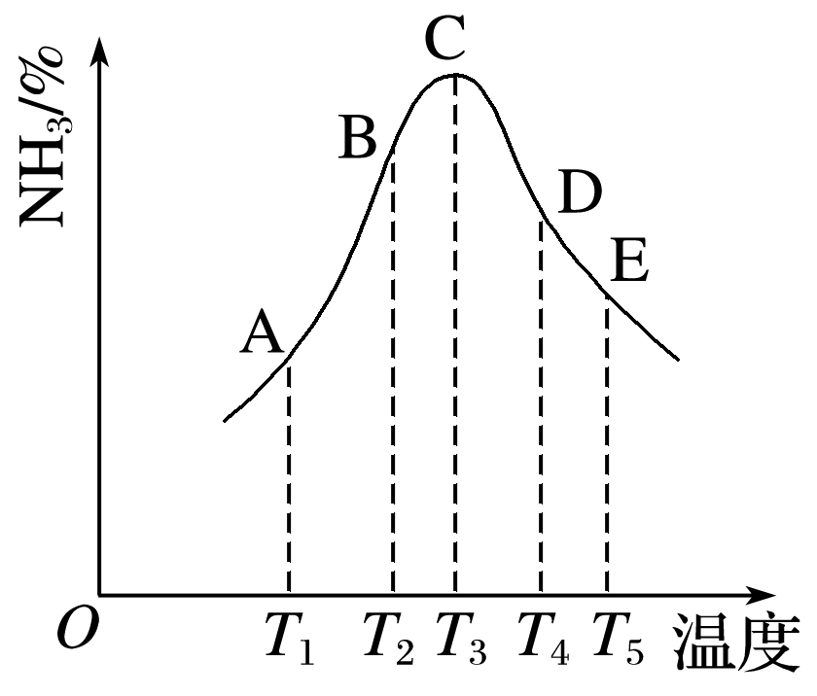
1
2
3
4
5
6
7
8
9
10
11
12
9．在容积相同的密闭容器内，分别充入同量的N₂和
H₂，在不同温度下，发生反应N₂(g)＋3H₂(g)
2NH₃(g)，并分别在t秒时测定其中NH₃的体积分数，
如右图：
(1)A、B、C、D、E五点中，尚未达到化学平衡状态的点是______。
(2)此可逆反应的正反应是______反应(填“放热”或“吸热”)。
(3)AC段的曲线是增函数，CE段曲线是减函数，试从反应速率和平衡角度说明理由：_____________________________________________
。
AB
放热
AC段：反应开始v_{正}>v_{逆}，反应向右进行生成NH₃；
CE段：已达平衡，升温使平衡左移，NH₃的体积分数变小
答案

Slide 43
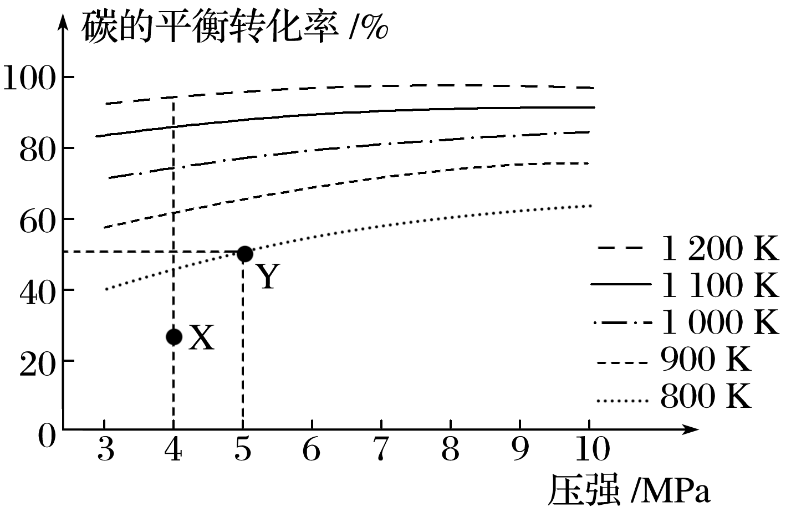
1
2
3
4
5
6
7
8
9
10
11
12
题组七 新型图像
10.煤气化的一种方法是在气化炉中给煤炭加氢，发生的主要反应为C(s)＋2H₂(g)CH₄(g)。在V L的容器中投入a mol碳(足量)，同时通入2a mol H₂，控制条件使其发生上述反应，实验测得碳的平衡转化率随压强及温度的变化关系如图所示。下列说法正确的是( )

Slide 44
1
2
3
4
5
6
7
8
9
10
11
12
A.上述正反应为吸热反应
B.在4 MPa、1 200 K时，图中X点v(H₂)_{正}<v(H₂)_{逆}
C.在5 MPa、800 K时，该反应的平衡常数为
D.工业上维持6 MPa、1 000 K而不采用10 MPa、1 000 K，主要是因
为前者碳的转化率高
解析答案

Slide 45
1
2
3
4
5
6
7
8
9
10
11
12
解析 A项，由图观察，温度越高碳的平衡转化率越大，平衡正向移动，正反应为吸热反应，正确；
B项，X点是未平衡时，反应正向进行，正反应速率大于逆反应速率，错误；
C项，此时碳转化率为50%
始量 a 2a
转化量 0.5a a 0.5a
平衡量 0.5a a 0.5a
K＝(0.5a/V)/(a/V)²＝0.5V/a，错误；
D项，该选择的原因是两者转化率相差不大，但压强增大对设备要求高，能量需求大，错误。
答案 A

Slide 46
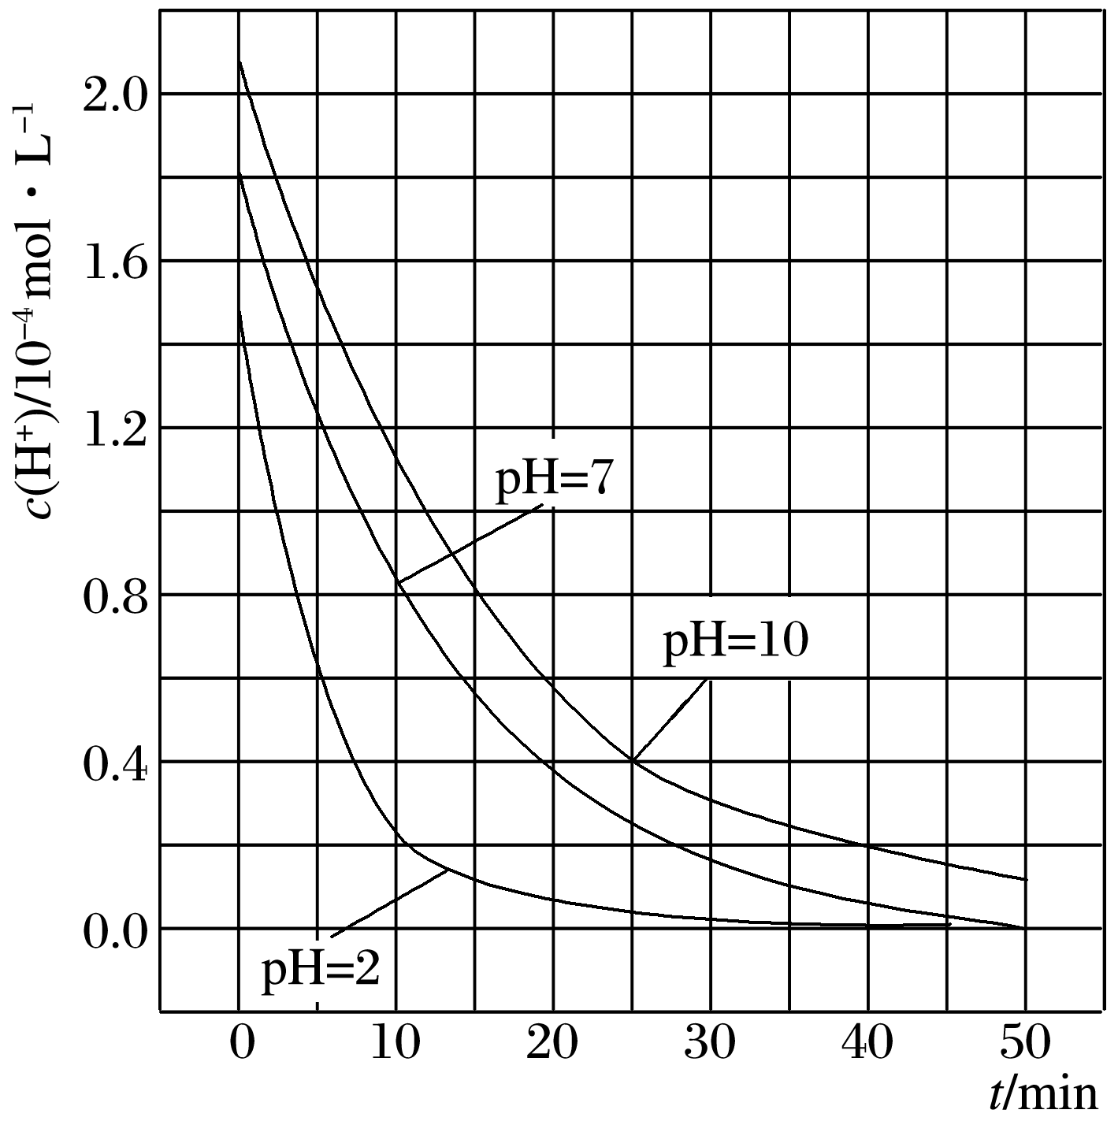
1
2
3
4
5
6
7
8
9
10
11
12
11.一定条件下，溶液的酸碱性对TiO₂光催化染料R降解反应的影响如右图所示。下列判断正确的是( )
A.在0～50 min之间，pH＝2和pH＝7时R的降解
百分率相等
B.溶液酸性越强，R的降解速率越小
C.R的起始浓度越小，降解速率越大
D.在20～25 min之间，pH＝10时R的平均降解速率
为0.04 mol·L^{－1}·min^{－1}
解析答案

Slide 47
1
2
3
4
5
6
7
8
9
10
11
12
解析 由图知，在0～50 min之间，pH＝2和pH＝7时反应物R都能完全反应，降解率都是100%，A正确；
pH分别为2、7、10时，通过曲线的倾斜程度可看出溶液的酸性越强，R的降解速率越大，B错；
图中无法比较同一pH条件下，R的起始浓度与降解速率的关系，C错；
20～25 min之间，pH＝10时，R的平均降解速率为0.04×10^{－4} mol·L^{－1}·
min^{－1}，D错。答案选A。
答案 A

Slide 48
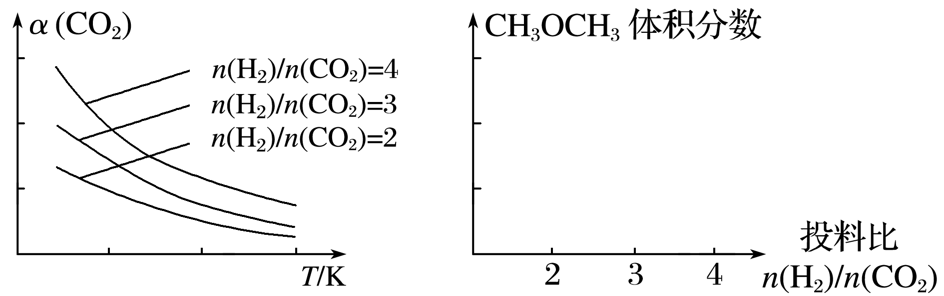
1
2
3
4
5
6
7
8
9
10
11
12
12.将燃煤废气中的CO₂转化为二甲醚的反应原理为
已知一定条件下，该反应中CO₂的平衡转化率随温度、投料比[n(H₂)/n(CO₂)]的变化曲线如下左图：

Slide 49
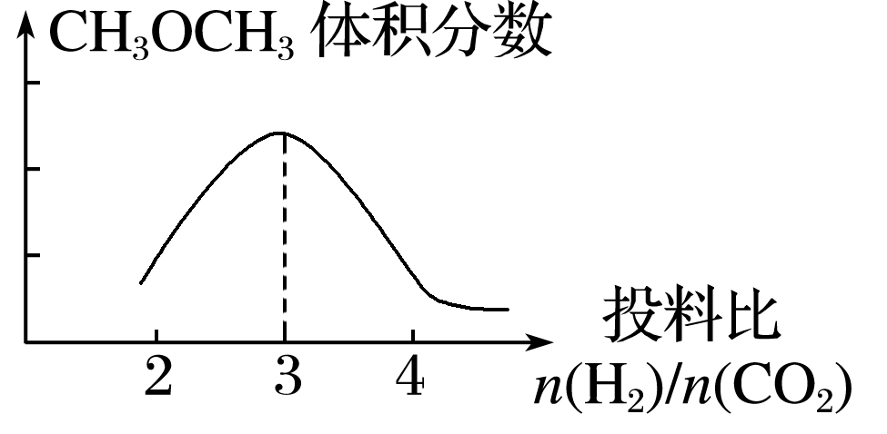
1
2
3
4
5
6
7
8
9
10
11
12
(1)在其他条件不变时，请在上图中画出平衡时CH₃OCH₃的体积分数随投料比[n(H₂)/n(CO₂)]变化的曲线图。
答案
答案

Slide 50
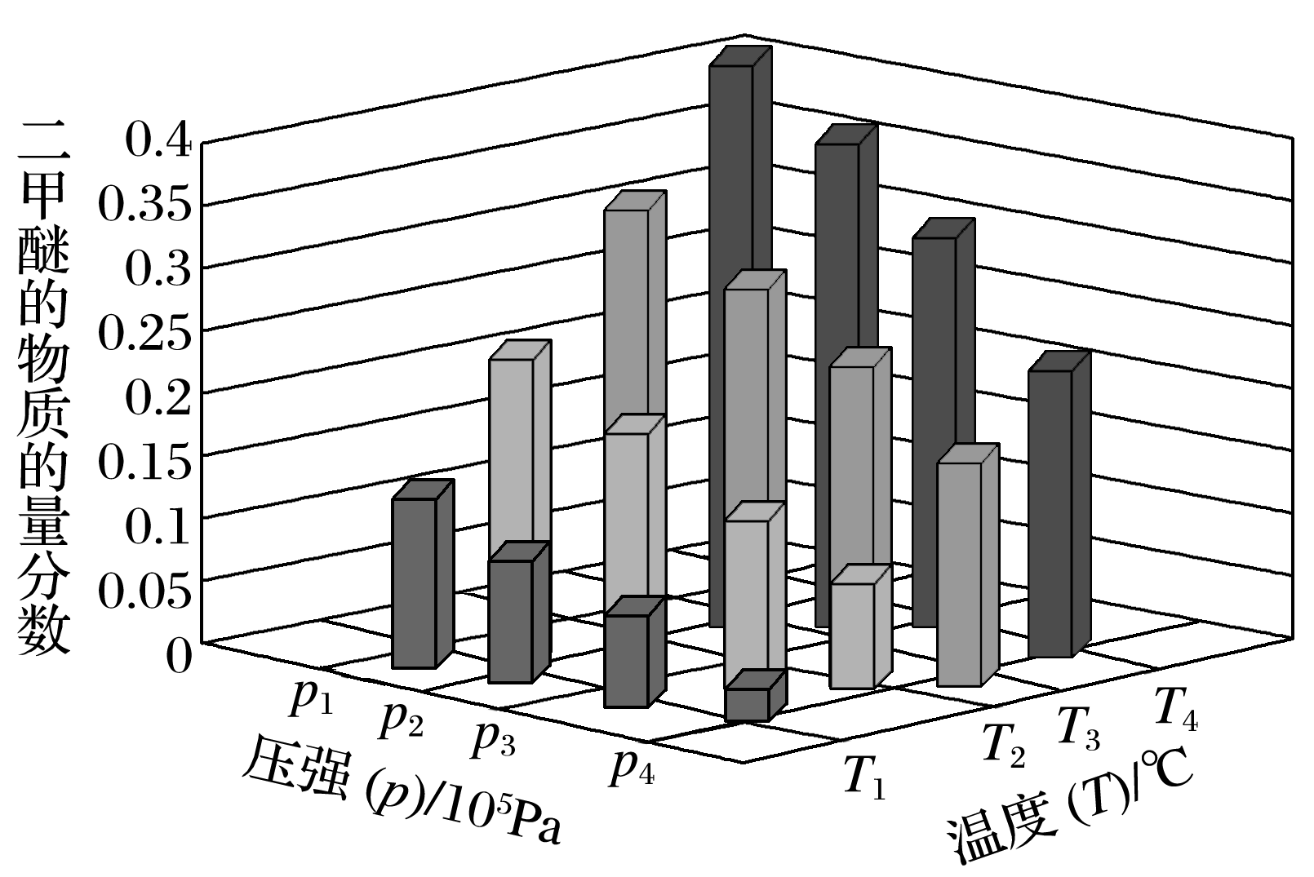
1
2
3
4
5
6
7
8
9
10
11
12
(2)某温度下，将2.0 mol CO₂(g)和6.0 mol H₂(g)充入容积为2 L的密闭容器中，反应到达平衡时，改变压强和温度，平衡体系中CH₃OCH₃(g)的物质的量分数变化情况如图所示，关于温度和压强的关系判断正确的是____________。
A.p₃＞p₂，T₃＞T₂ B.p₁＞p₃，T₁＞T₃
C.p₂＞p₄，T₄＞T₂ D.p₁＞p₄，T₂＞T₃
BD
答案

